Slide 1

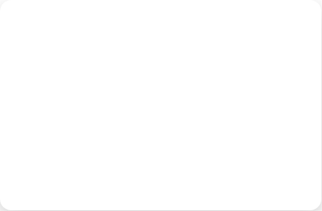





De architect die je scripts verdienen
Robuuste beheersbare scripts klaar voor de toekomst!
Connecten?
Scan de QR-code met je telefoon om direct te connecten op LinkedIn.
Bart Pasmans
Cloud Solution Architect
WWW.BARTPASMANS.TECH

Slide 2
KLEINE CHECKUP
Wie maakt er wel eens scripts?
Van ad-hoc automatiseringsscripts tot geautomatiseerde jobs die meerdere keren per dag draaien
WWW.BARTPASMANS.TECH

Slide 3
KLEINE CHECKUP
Wie heeft er ook wel eens hele slechte scripts gemaakt?
Spaghetti code, meerdere keren hetzelfde, geen conventies volgen
WWW.BARTPASMANS.TECH

Slide 4


WAAROM?
Robuust Design
Een huis wordt ook niet gebouwd zonder een plan! Waarom een script dan wel?
WWW.BARTPASMANS.TECH

Slide 5
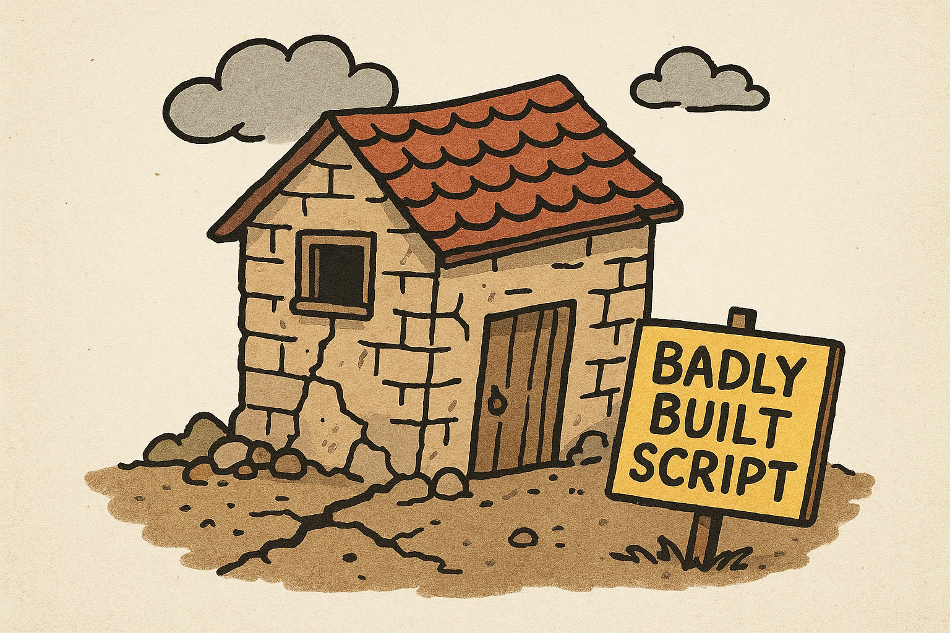
DIT WIL NIEMAND
WWW.BARTPASMANS.TECH

Slide 6

DIT WIL NIEMAND
WWW.BARTPASMANS.TECH

Slide 7
Hoe lossen we dit op?
WWW.BARTPASMANS.TECH

Slide 8







DENK ALS ARCHITECT
BLAUWDRUK
EIGENSCHAPPEN
ACTIES
Classes als blauwdruk die alle eigenschappen bevatten die nodig zijn om een object te vormen
Properties bepalen hoe objecten eruit zien en welke data ze bevatten
Objecten kunnen acties bevatten. Deze acties kunnen iets met het object doen of kunnen informeren over de status van het object
WWW.BARTPASMANS.TECH

Slide 9
KLEINE CHECKUP
Kijk eens om je heen
Er zijn overall objecten, eigenschappen, functies om je heen te vinden
WWW.BARTPASMANS.TECH

Slide 10
CLASSES – DE BLAUWDRUK
(STRING) – Letters, cijfers en unieke karakters
(INT) - Cijfers
EIGENSCHAPPEN
(BOOL) – Waar / niet waar
Properties bepalen hoe objecten eruit zien en welke data ze bevatten
(DATETIME) – Datum tijd annotatie
(DECIMAL) – Nauwkeurige annotatie bij bijvoorbeeld geld, graden
(OBJECT) – Alles
WWW.BARTPASMANS.TECH

Slide 11
PROPERTIES VAN EEN HUIS
WWW.BARTPASMANS.TECH

Slide 12
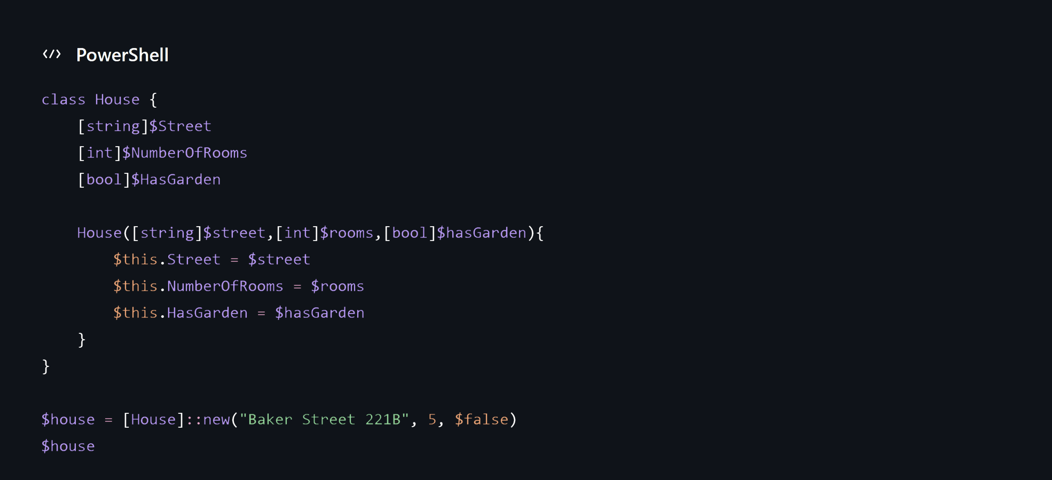
VOORUITGANG
WWW.BARTPASMANS.TECH

Slide 13
CLASSES KUNNEN OBJECTEN WORDEN
Sommige objecten kunnen logischerwijs niet zonder elkaar en versterken juist elkaar als ze samen gebundeld worden.
NESTED OBJECTS
Objecten kunnen ook relaties hebben met andere objecten
Op deze manier staat een ‘Nested level of objects’ die samen een groter geheel vormen
Een class die geinitialiseerd wordt noemen we een object!
WWW.BARTPASMANS.TECH

Slide 14
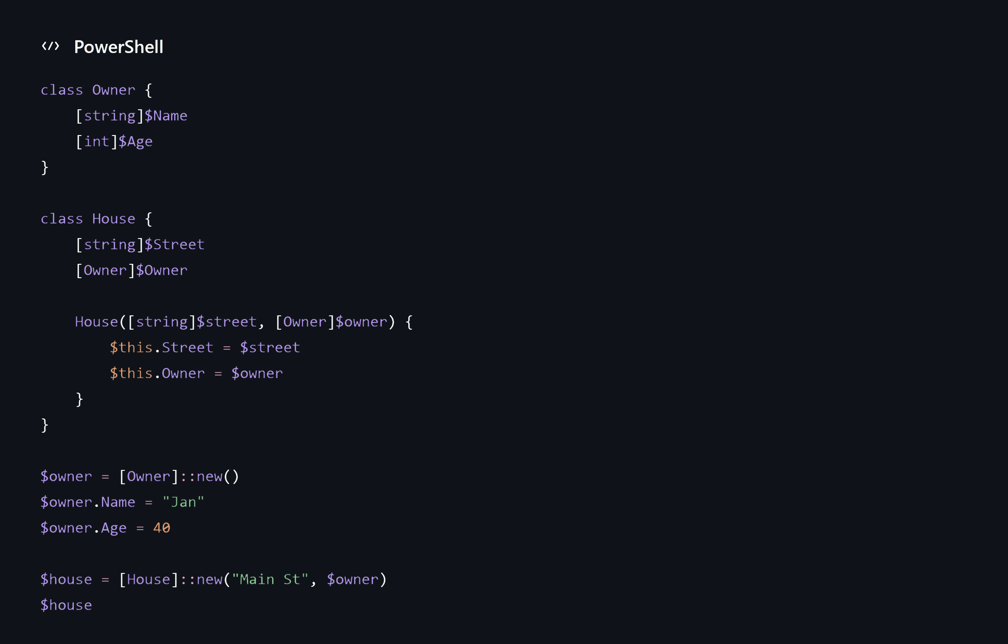
VOORUITGANG
WWW.BARTPASMANS.TECH

Slide 15
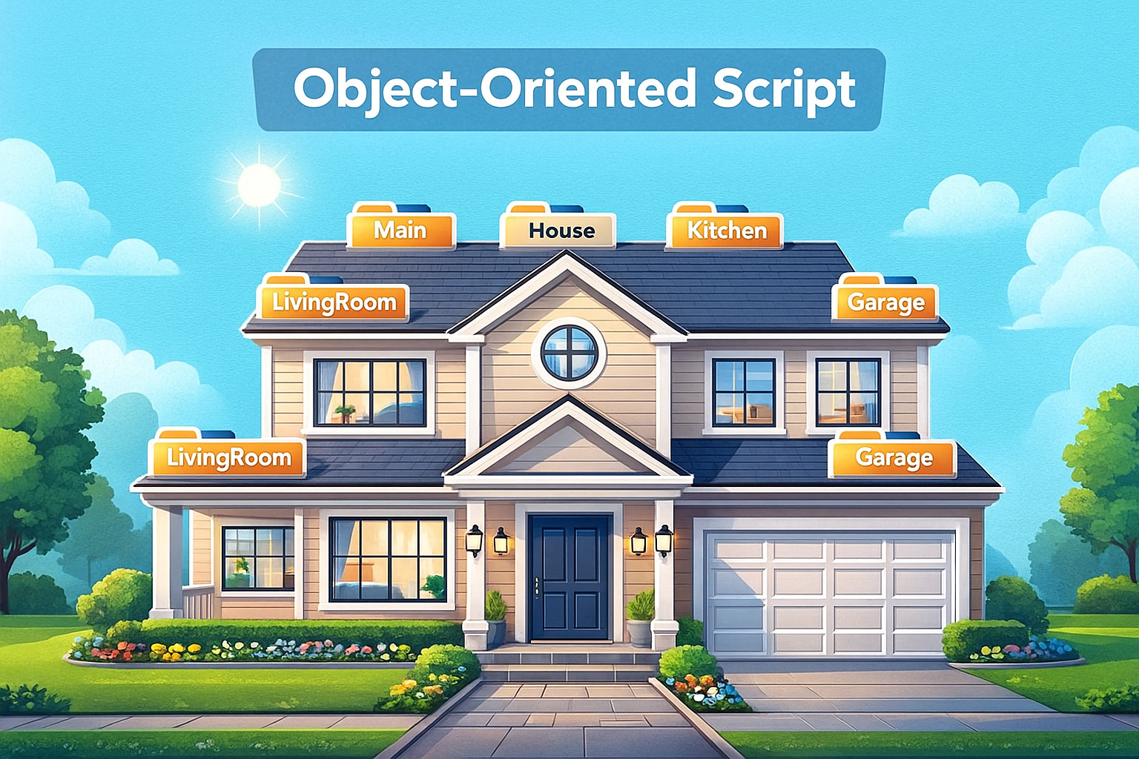
UITEINDELIJK WILLEN WE DIT
WWW.BARTPASMANS.TECH

Slide 16
DE VOORDELEN OPGESOMT
STRUCTUUR
HERBRUIKBAAR
RELATIES
Alle variabelen die iets zeggen over een object zitten bij elkaar. Geen losse variabelen meer
Gebruik dezelfde code op meerdere plaatsen! Herbruikbaarheid zorgt tevens voor schaalbaarheid!
Veilig beheer van secrets, credentials en API keys via industry-standard vaults in plaats van hardcoded keys.
WWW.BARTPASMANS.TECH

Slide 17
Ga op pad
Onderzoek je scripts
Er zijn overall objecten te vinden, start met die structuur. Je zult jezelf over een jaar dankbaar zijn!
WWW.BARTPASMANS.TECH

Slide 18
Laten we samenbouwen.
Connecten?
Scan de QR-code met je telefoon om direct te connecten op LinkedIn.
Bart Pasmans
Cloud Solution Architect
Vragen
WWW.BARTPASMANS.TECH
05

